Slide 1
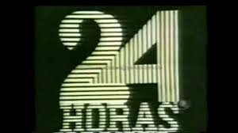
Programa 24 horas de Jacobo Zabludovski.

Slide 2
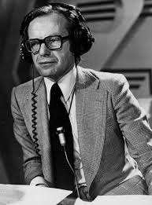
Inicios de Jacobo en el periodismo.
Los noticieros en televisión comienzan a tener una mayor popularidad al ofrecer instantaneidad y la capacidad audiovisual que la radio y periódico no pueden brindar.
En los años sesenta Jacobo ya era el periodista mas popular en México por su constante participación en tele.

Slide 3
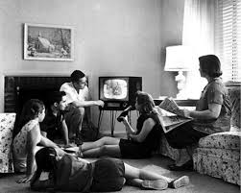

Los noticieros en México
En sus inicios los noticieros mexicanos reproducían el modelo estadounidense.
La principal característica era ante poner cantidad sobre calidad, en estas notas solo se podía comunicar el quién, cuándo y dónde. Dejando a un lado el Qué y Cómo.

Slide 4

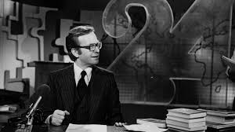
Primeros años del programa 24 horas.
Con este programa se institucionaliza el método anterior y se le añade profesionalidad.
Se caracterizo por hacer notas especificas para la televisión y su periodismo se limitaba a extender el micrófono a los funcionarios y en pocas ocasiones replicar sus palabras.

Slide 5
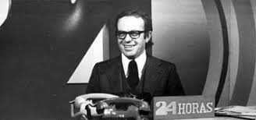
Maduración del programa.
La televisión tiene más recursos y esto permite que el programa cuente con una mayor flexibilidad a la hora de cubrir noticias.
La prensa mexicana se caracterizaba por la superficialidad, por lo tanto carecía de investigación y las principales fuentes eran gubernamentales o institucionales.
En esta segunda etapa y a petición de la empresa, se mezclaba el periodismo y espectáculo.

Slide 6
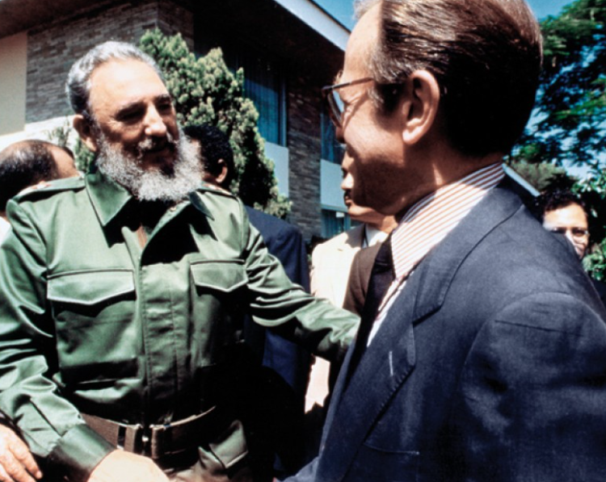
trascendental
Jacobo, además de revolucionar el concepto de la noticia de México, realizó transmisiones y entrevistas de interés global, que marcaron la historia.
-La llegada del hombre a la Luna
-Movimiento del 68
-Terremoto del 85
-Entrevistó a Dalí
-Asesinato de Colosio

Slide 7
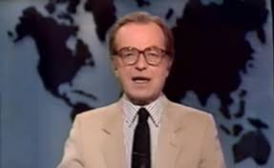
Etapa final.
Las constantes críticas por parte de la prensa independiente, competencia que no tenía en sus comienzos el programa y la necesidad de un cambio en televisa, fueron algunas causas para que el 19 de Enero de 1998 fuera la última emisión.

Slide 8
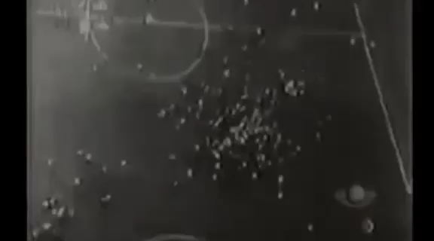

Slide 9
Información recuperada de:
Trejo Delarbe Raúl. El periodismo de Zabludovsky, 11de Agosto de 2019, Revista Letras Libres.
El País, Los 10 momentos más memorables de Jacobo Zabludovsky . 2 de julio de 2015.

